Slide 1

Novostavba objektu na území konkrétní obce v CHKO Šumava
Vysoká škola technická a ekonomická v Českých Budějovicích
Ústav technicko - technologický
Autor bakalářské práce: Jan Eger
Vedoucí bakalářské práce: Ing. Karolína Škrlantová
České Budějovice, červen 2017

Slide 2
Obsah
Úvod
Metodika práce
Lokalita
Výkresová část
Vyhodnocení doplňujících dotazů
Závěr

Slide 3
Úvod
Předmětem bakalářské práce bylo vypracování návrhu stavební části projektové dokumentace pro stavební povolení dvou objektů občanské vybavenosti na území konkrétní obce ležící v CHKO Šumava.
Snahou bylo navrhnout stavby soudobé architektury tak, aby co nejlépe zapadaly do řešeného území, směřovaly ke vzhledu pro Šumavu typických staveb a nebyly v území rušivým elementem.

Slide 4
Metodika práce
Sběr dat – výběr konkrétní obce a pozemku
Konzultace na MěÚ Sušice, odboru územního plánování
Vlastní poznatky z území
Plán péče CHKO Šumava

Slide 5
Územní plán

Slide 6
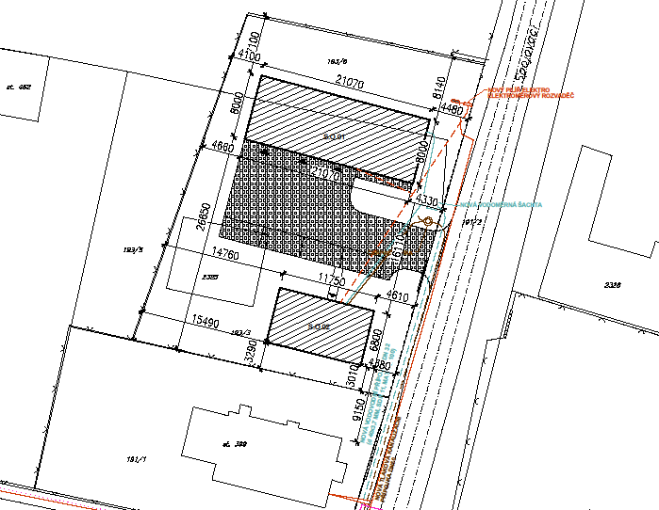
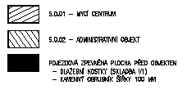
Koordinační situace

Slide 7
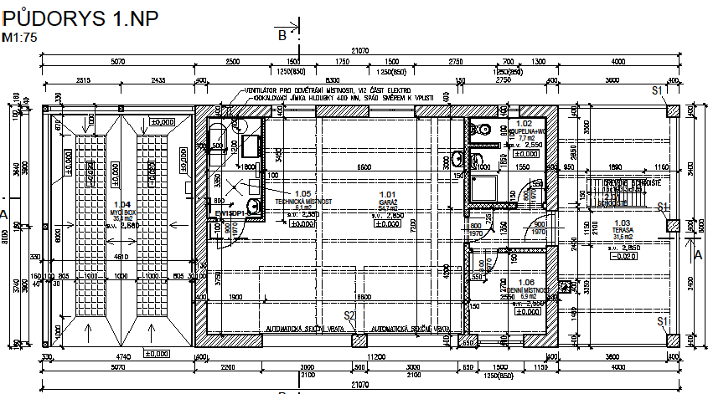
SO.01 Mycí centrum

Slide 8
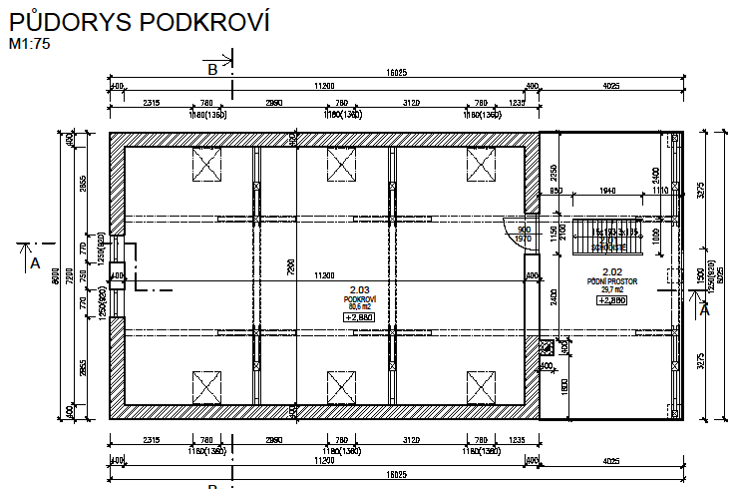
SO.01 Mycí centrum

Slide 9
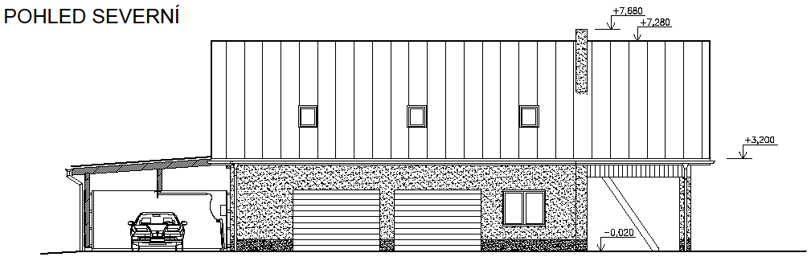
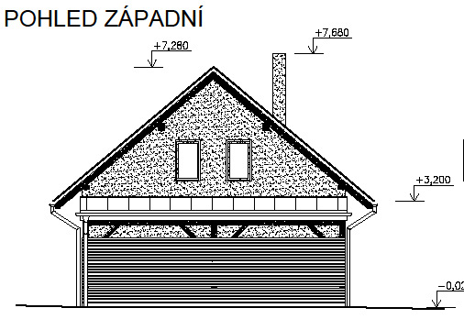
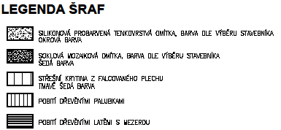
SO.01 Mycí centrum

Slide 10
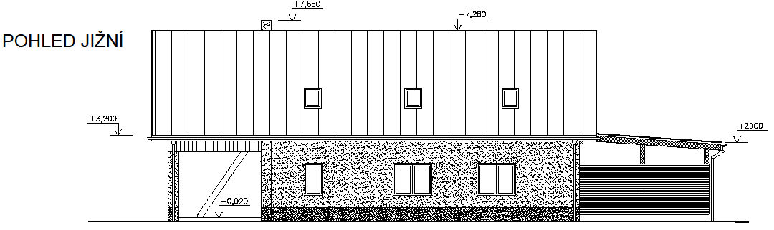
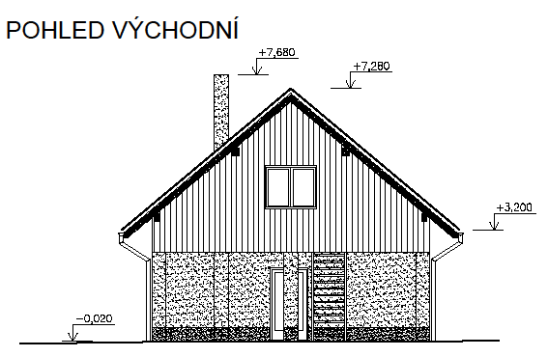
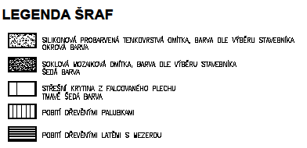
SO.01 Mycí centrum

Slide 11
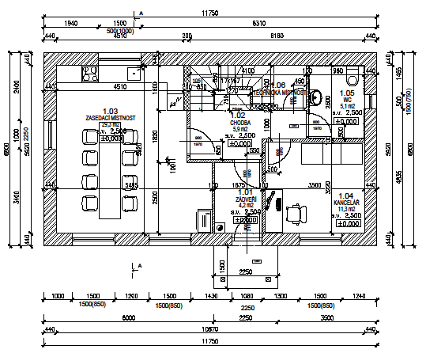

SO.02 Administrativní objekt

Slide 12
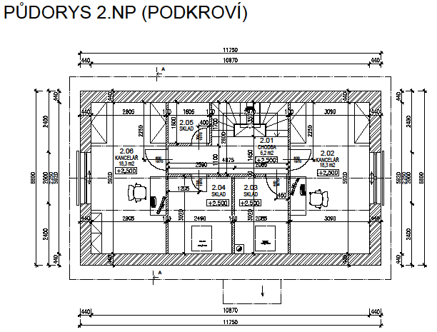
SO.02 Administrativní objekt

Slide 13
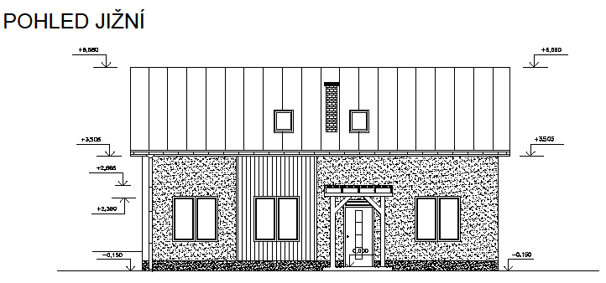

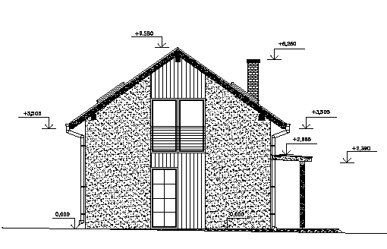
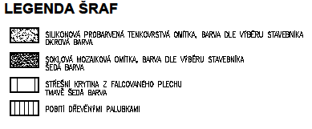
SO.02 Administrativní objekt

Slide 14
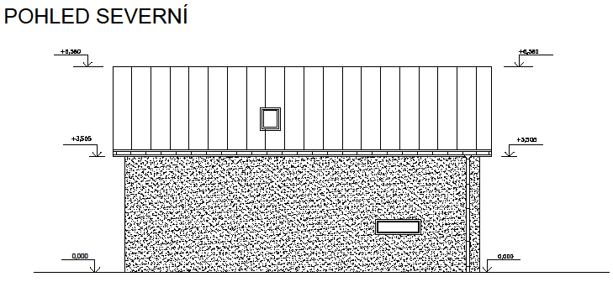
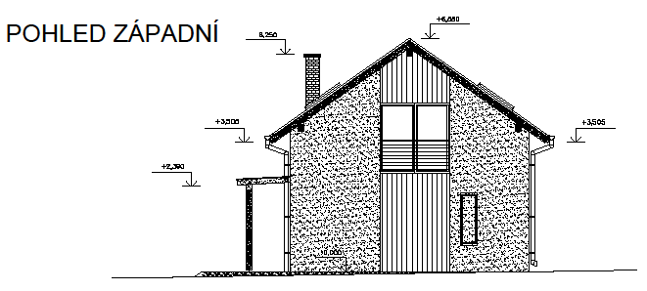
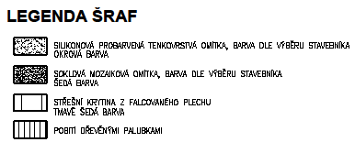
SO.02 Administrativní objekt

Slide 15
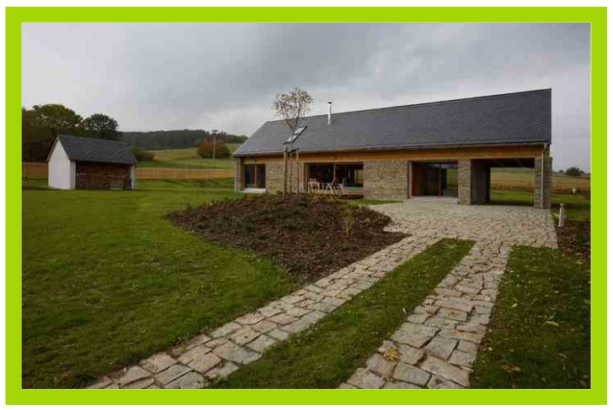
Doplňující dotazy
Prolomení fasády objektu vychází z požadavku investora na vytvoření kryté terasy a bylo inspirováno zobrazeným objektem
Zdroj: LÖW, Jiří a kol., 2009. Zachování krajinného rázu NP Šumava - část II. Hodnocení kulturní krajiny. Architektonický manuál sídel na území NP Šumava. Brno: Státní fond životního prostředí České republiky, 2009.

Slide 16
Čistička odpadních vod je schematicky zakreslena v půdoryse 1.NP stavebního objektu SO.01 v prostoru technické místnosti.
Mycí box, jako přístavek s pultovou střechou, byl volen zcela záměrně, a to z důvodu provětrávání, odvádění vlhkosti a oddělení mokrého provozu od hlavní stavby. Umístění při štítové stěně bylo voleno v souladu se zásady uvedenými v publikaci „Zachování krajinného rázu NP Šumava –část II. Hodnocení kulturní krajiny. Architektonický manuál sídel na území NP Šumava.“ Brno: Státní fond životního prostředí České republiky, 2009. LÖW, Jiří a kol., 2009.

Slide 17
Stavbu mycího centra, jako jednopodlažního objektu, vedoucí bakalářské práce považovala za nedostatečnou. Jde o projekt, který bude realizován, do kterého jsem nechtěl již zasahovat.
Při konzultaci bylo dohodnuto, že projekt bude rozšířen o další objekt, a to i za cenu, že se zasáhne do ochranného pásma VN., o kterém jsme věděli.

Slide 18


